Slide 1
SCRUM

Slide 2
Historia
Esta metodología empieza a esbozarse en 1986. Un par de docentes japoneses imaginan en esta época una manera de aumentar la velocidad de desarrollo de una aplicación, conservando al mismo tiempo una fuerte noción de flexibilidad.
Para esto, imaginaron un equipo que posea múltiples competencias y que pudiera abordar el conjunto de tareas necesarias para la realización del producto.
Su enfoque se basa en el concepto enunciado por el rugby de quince jugadores: un equipo unido que tiene como objetivo común hacer avanzar el balón hacia el campo contrario.

Slide 3
¿Qué es Scrum?
Scrum se define como un marco de trabajo para el desarrollo, entrega y mantenimiento de productos complejos, que es al mismo tiempo ligero, sencillo de entender y difícil de dominar.

Slide 4



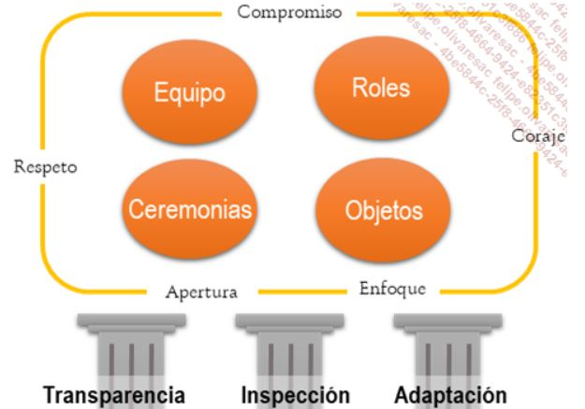
z
Podemos posicionar fácilmente los conceptos principales en un esquema de conjunto muy resumido:

Slide 5
Los valores de Scrum
En la versión de la "Scrum Guide" del año 2016, apareció la noción de "valores". Esto vendría siendo una excelente idea, porquene el primer factor esencial del éxito en la implantación de Scrum o de cualquier otro método ágil, es la postura adoptada por los miembros de la organización ágil.

Slide 6
El hecho de que el equipo los encarne y los sitúe en el centro de su modo de funcionamiento, es de alguna manera un requisito previo y el medio privilegiado para que los pilares Scrum, es decir transparencia, inspección y adaptación (de los que hablaremos más adelante), se conviertan en una realidad con todo su esplendor.
Por lo tanto, vale la pena pasar un poco de tiempo detallando lo que esperamos de estos conceptos, a los que no estamos forzosamente acostumbrados, a destacar en el marco de los métodos tradicionales de gestión de proyectos.

Slide 7
Compromiso
Veremos que, en Scrum, se pedirá al equipo un compromiso colectivo alrededor de un objetivo: por lo tanto, esperamos que cada uno de los miembros del equipo se comprometa personalmente, sea cual sea su función o posición. Esto es crucial para la motivación y el rendimiento del equipo.

Slide 8
Coraje
Para asegurar que se alcanzan los objetivos, algunas veces es necesario tomar decisiones o hacer elecciones que no son fáciles, lo que demanda un cierto grado de coraje y, en particular, arriesgarse a fallar.
Por lo tanto, una cierta tolerancia al fallo va de la mano junto a este valor: Scrum permite por definición, que los fallos tengan pocas consecuencias.

Slide 9
Enfoque
Desde el momento en el que se ha conseguido un compromiso colectivo del equipo Scrum, cada uno debe enfocar su energía en una misma dirección, para asegurar el éxito en la consecución del objetivo.

Slide 10
Apertura
En Scrum (como debemos hacer por otra parte en cualquier otro proyecto, independientemente del método), los miembros del equipo se centran en no ocultar nada, de manera que se puedan tomar las mejores decisiones con conocimiento de causa. Por ejemplo, si un miembro del equipo tiene dificultades o identifica un problema, se debe compartir con el resto.

Slide 11
Respeto
En primer lugar, a título individual, la capacidad de escucha y el respeto por las ideas u opiniones de cada uno de los otros miembros del equipo: por supuesto, tenemos todo el derecho de no estar de acuerdo, pero se resuelve el problema sin entrar en conflictos o utilizar la autoridad. Normalmente usamos el término de amabilidad en la actitud a adoptar.
También un proyecto Scrum tiene un marco de trabajo y funciones bien definidas, con reglas precisas. Lo mínimo será centrarse en respetarlas.

Slide 12
Equipo de Scrum
Muchos elementos de Scrum se basan en la noción de equipo. Se construye alrededor de tres roles:
Product Owner
Scrum Master
Equipo de Desarrollo

Slide 13
Product Owner
El Product Owner (comúnmente llamado PO) tiene la visión del producto. Su rol principal es transmitir, a través de la redacción de documentos, que llamaremos a partir de ahora User Stories. El conjunto de las User Stories constituye una lista de necesidades que forman lo que se llama Product Backlog.

Slide 14
Scrum Master
La función del Scrum Master se puede resumir como la de "facilitador". El Scrum Master tiene la misión de eliminar los obstáculos que pueden aparecer a los miembros del equipo, garantizando que el método Scrum se aplica correctamente. Sin embargo, preste atención para no confundir Scrum Master y Jefe de Proyecto.

Slide 15
Equipo de Desarrollo
El equipo de desarrollo reúne múltiples funciones y tiene como misión desarrollar las User Stories contendidas en el Product Backlog, con el objetivo de ofrecer un entregable de calidad. A pesar de la mezcla de los perfiles, Scrum no realiza diferencias entre los diferentes miembros del equipo. A un arquitecto se le llamará desarrollador, como también a un diseñador, etc.
El equipo de desarrollo se autoorganiza, es decir que ninguna persona tiene la autoridad sobre la manera en la que debe realizar su trabajo, ni sobre lo que debe realizar.

Slide 16
Pilares de Scrum
Scrum es una metodología o marco de trabajo, que se basa principalmente en la experiencia, lo que se ve reflejado en sus tres pilares fundamentales:
Transparencia
Inspección
Adaptación

Slide 17
Transparencia
En Scrum, transparencia significa que toda persona implicada en el proyecto debe entender fácil y rápidamente el estado del proyecto. Sólo con la aplicación de un lenguaje común se puede conseguir esta transparencia.
Debido a que este es un pilar de vital importancia dentro de Scrum, se debe formar a los futuros actores de un proyecto, así como los miembros del equipo de gestión para que la comunicación se realice de forma adecuada.

Slide 18
Inspección
El equipo de Scrum, con bastante frecuencia, debe inspeccionar lo que produce y el estado de avance respeto a sus objetivos, sin que esto entre en conflicto con la productividad del equipo
Esta inspección permite evitar que, cuando el producto esta cerca de ser terminado, aparezcan un conjunto de problemas. En este estado ya es demasiado tarde.

Slide 19
Adaptación
Si durante una inspección existen desviaciones (calidad del entregable, retrasos, etc.), se debe realizar un ajuste para minimizar sus impactos. Los elementos de Scrum que se describen más adelante son ideales para visualizar rápidamente cualquier aspecto positivo o negativo del avance; por tanto, no hay que descuidarlos.

Slide 20
Eventos
A las diversas reuniones que conocemos propias de la gestión de un proyecto tradicional, en el método Scrum se añaden un determinado número de eventos específicos llamados ceremonias.
Hacer un proyecto con Scrum, es vivir en un entorno donde todo tiene una duración limitada. Por lo tanto, no es cuestión de tener reuniones extensas como todavía vemos muy habitualmente en la vida diaria de los proyectos, sino vigilar de manera escrupulosa no sobrepasar la duración máxima asignada a cada evento.

Slide 21
Sprint
El Sprint no es una reunión en el sentido tradicional. Un Sprint se corresponde con un periodo de tiempo, de una duración máxima de un mes.
Se realiza un incremento del producto en estado terminado, usable y potencialmente entregable.

Slide 22
La reunión de planificación del Sprint
El contenido de un Sprint se prepara durante la reunión de planificación, que no debe exceder de 8 horas para un Sprint de un mes o 4 horas para un Sprint de dos semanas.
Durante esta reunión se convoca al equipo de scrum, y se define el objetivo del Sprint y las tareas a realizar.

Slide 23
Melé diaria
Se llevan a cabo cada día por el equipo de desarrollo, con una duración de 15 minutos. El objetivo de esta reunión es realizar un punto de sincronización respecto a las tareas de desarrollo actuales y permitir la planificación de las siguientes 24 horas. Esta ceremonia también se llama Daily Scrum, stand up Meeting o incluso Scrum Meeting

Slide 24
La revisión del Sprint
Con una duración máxima de 4 horas para un Sprint de un mes (2 horas para un Sprint de dos semanas), este evento reúne a todos los miembros del equipo Scrum alrededor de una demostración del entregable proporcionada al final del Sprint.
El objetivo de esta demostración es presentar el trabajo realizado por el equipo de desarrollo, hacer un punto de sincronización preciso respecto al avance del proyecto e indicar los eventuales ajustes en términos de trayectoria o de contenido a realizar en el siguiente Sprint.

Slide 25
Retrospectiva del Sprint
Ya para finalizar, la retrospectiva del Sprint permite analizar cómo se ha desarrollado el trabajo del equipo Scrum en sí mismo, con el objetivo de prever si es necesaria la aplicación de un plan de mejora.
Con una duración máxima de 3 horas para un Sprint de un mes, es en este momento cuando el equipo puede expresar sus opiniones sobre los aspectos a mejorar o mantener.

Slide 26
Herramientas de Scrum
Esta metodología propone el uso de un determinado numero de herramientas, las cuales serían:
Backlog del Producto
Backlog del Sprint
Seguimiento del progreso

Slide 27
Product Backlog
Esta herramienta contiene las necesidades del Product Owner, traducidas en formas de User Stories, Se ordenan de acuerdo a los criterios definidos por el Product Owner. El impacto de esto es que las Stories se desarrollarán en el orden definido.

Slide 28
Backlog de Sprint
El Sprint Backlog es una lista de las User Stories, resultado del Product Backlog
Cada User Story se descompone en tareas antes de realizarse por el equipo de desarrollo.

Slide 29
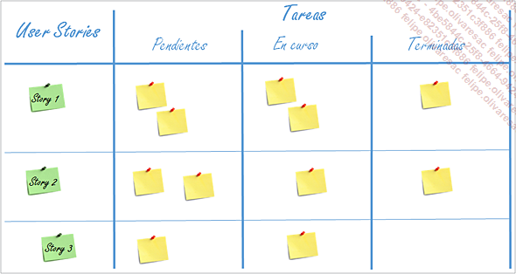
z
Aspecto visual de un Sprint Backlog. El objetivo es que al final del Sprint, todas las etiquetas estén en la columna derecha

Slide 30
Seguimiento del progreso
Siempre con un objetivo de transparencia y de comunicación de la información a los miembros del proyecto Scrum, es fundamental establecer los medios que permitan realizar un seguimiento de manera resumida al progreso del equipo, respecto al objetivo del Sprint, complemento de la visión ofrecida por el Scrum Board.

Slide 31
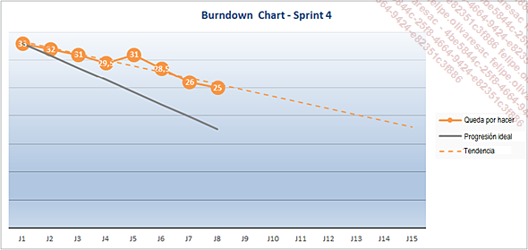
z
Se añade una tendencia lineal que permite apreciar lo que falta por hacer de manera ideal, día a día, desde el inicio al final del Sprint.

